Slide 1
Resolução de Problemas II
Gerontologia
Aula 8 - 9

Slide 2
Pesquisa científica:
É um conjunto de processos sistemáticos, críticos e empíricos aplicados no estudo de um fenômeno.

Slide 3
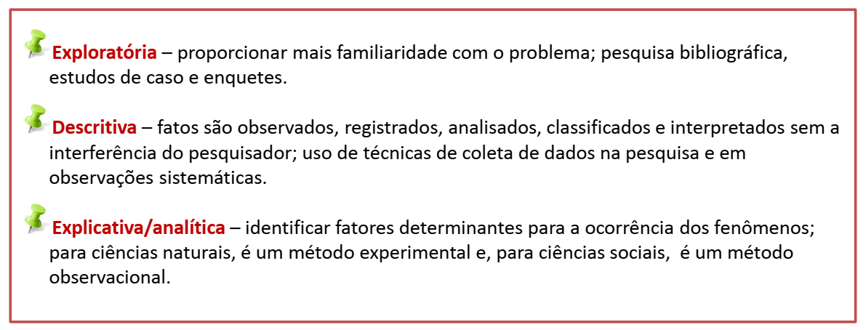

Slide 4
TEMA
Problema
Pergunta de pesquisa
Projeto de pesquisa (Documento)

Slide 5
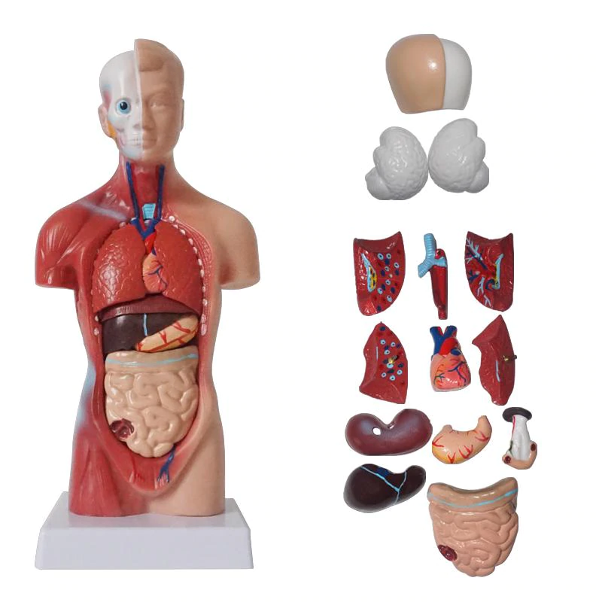
Anatomia X Fisiologia
do Projeto de Pesquisa

Slide 6
Anatomia do Projeto de Pesquisa

Slide 7
Fisiologia do Projeto de Pesquisa
Fundamentação teórica
Panorama da literatura
Argumentação que justifique problema de pesquisa

Slide 8
O projeto de pesquisa

Slide 9
Projeto de pesquisa
É um documento que a tem a função de comunicar os planos do pesquisador para sua execução e possível financiamento e também, uma espécie de contrato de compromisso entre o aluno e o orientador.
Depois de elaborado, este é submetido aos órgãos avaliadores.
Comitê de Ética em Pesquisa (com seres humanos ou animais);
Agências de fomento ( ou empresas);
Comunidade acadêmica (bancas);

Slide 10
Elementos de um projeto de pesquisa
Capa ( e variações de seguimentos à capa)
Nome da Instituição (Universidade/Faculdade);
Título do Projeto
Caracterização/Finalidade
Nome do aluno (ou do pesquisador)
Nome do Orientador

Slide 11
Elementos de um projeto de pesquisa
Resumo
Diferente do resumo de artigos, no projeto não há resultados. O conteúdo geralmente tem 200 palavras em um único parágrafo, sem abreviaturas ou revisões bibliográficas. Introdução + objetivos+ métodos + (Opcional: Expectativas.)
Palavras-chave: (ESCOLHER OS MELHORES DESCRITORES – DE 3 A 5);

Slide 12
Elementos de um projeto de pesquisa
Sumário
Tópicos, subtópicos e indicação de página

Slide 13
Elementos de um projeto de pesquisa
Introdução
É o ponto de partida do estudo. Situação problemática apresentada de forma curta, geralmente dividida em 3 partes.
Primeira: Apresenta a problema e sua ideia ao leitor;
Segunda: O que a literatura diz sobre o problema, como foi abordado, que lacunas existem? Comece com referencias internacionais e depois nacionais/regionais.
Terceira: volte à pergunta que pretende responder com os resultados do seu estudo. Aponte especificidades.

Slide 14
Elementos de um projeto de pesquisa
Justificativa (meia página/ dois parágrafos)
Explica a relevância do estudo proposto. Argumentos. Utilidade dos resultados e possíveis repercussões.

Slide 15
Contextualização do tema/problemática
Síntese da literatura/ relações entre fenômenos relevantes/ consensos
Lacunas
Pergunta
/Justificativa
Objetivo

Slide 16
Objetivos
Na redação dos objetivos deve-se apresentar o fim que se pretende atingir a partir da pesquisa, como meta de uma contribuição para a realidade investigada.
O objetivo do estudo abrange as finalidades ou metas que o pesquisador pretende alcançar com a pesquisa e deve correlacionar-se com o problema formulado.
No projeto, o objetivo pode ser formulado em duas categorias: Geral e Específicos

Slide 17
Objetivo geral
O objetivo geral relaciona-se diretamente ao problema. É o que o pesquisador espera obter com o resultado de sua pesquisa. O objetivo geral esclarece e direciona o foco central da pesquisa de maneira ampla.
Normalmente é redigido em uma frase, utilizando o verbo no infinitivo.

Slide 18
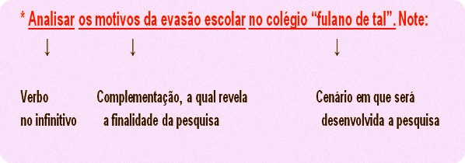
Na frase, há a identificação da finalidade do trabalho e a delimitação da pesquisa.

Slide 19
Passos para isso:
* Verificar a relação entre professores e alunos no colégio “fulano de tal”;
* Identificar o nível de interesse dos alunos;
* Reconhecer as prioridades estabelecidas pelos alunos;
* Analisar o círculo de convivência dos alunos extraclasse;
* Apresentar os motivos que conduzem os alunos à evasão escolar.

Slide 20
Objetivos específicos
Os objetivos específicos têm natureza operacional e definem os diferentes pontos a serem abordados, visando concretizar o objetivo geral.
Os verbos devem ser utilizados no infinitivo.

Slide 21
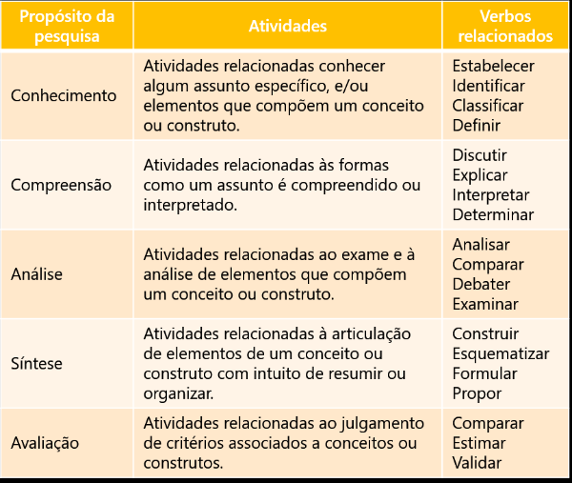
.

Slide 22
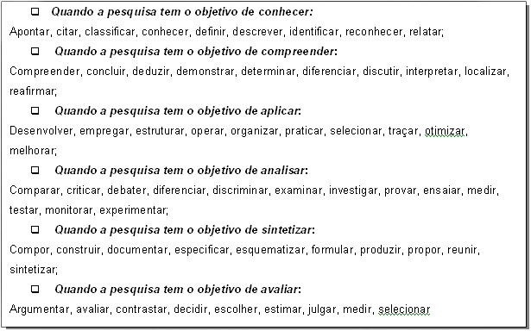

Slide 23
Ex: Título
Pandemia de Covid-19: percepção de risco, apoio e estratégias de enfrentamento de adultos e idosos

Slide 24
Objetivo geral
Descrever e comparar as características da percepção de risco diante da Pandemia de Covid-19 e suas associações com estratégias de enfrentamento psicológico, indicadores de bem-estar, saúde percebida e manutenção de hábitos saudáveis entre adultos e idosos brasileiros.

Slide 25
Descrever e comparar grupos de diferentes condições sociodemográficas, econômicas e geográficas em relação a percepção de risco, estratégias de enfrentamento, saúde percebida e manutenção de hábitos saudáveis;
2) Identificar associações bivariadas entre percepção de risco, estratégias de enfrentamento, saúde percebida e manutenção de hábitos saudáveis;
3) Identificar fatores associados entre os indicadores de bem-estar, levando em consideração as variações entre condições sociodemográficas e econômicas, na percepção de risco, em estratégias de enfrentamento, na saúde percebida e na manutenção de hábitos saudáveis.

Slide 26
MÉTODOS
Métodos (materiais e métodos)
Aspecto mais relevante do projeto.
Geralmente subdividido em partes.
Abertura + Procedimentos + Participantes + Instrumentos + Análise de dados
Abertura + Participantes + Instrumentos + Procedimento (aspectos éticos) + Análise de dados

Slide 27
Métodos
ABERTURA: Breve descrição do tipo de estudo (descritivo, exploratório, caso-controle, validação de instrumentos, revisão bibliográfica, experimental ou quase-experimental
(intervenção, projeto piloto de intervenção...)

Slide 28
Métodos
Participantes: Apresenta quem serão os participantes: características sociodemográficas, outras (quais?) , de algum contexto específico (?)
Critérios de inclusão e exclusão: (evitar que sejam incluídos sujeitos com características diferentes que confundam/enviesem o resultado)
Critérios de inclusão: são as características que devem ser compartilhadas por todos os sujeitos estudados;
Critérios de exclusão: são características que impedem o sujeito de fazer parte da pesquisa, mesmo que cumpra os critérios de inclusão .

Slide 29
Conceitos Preliminares - População e Amostra
População • Conjunto completo de indivíduos que apresentam determinadas características em comum;
População clínica: pacientes com uma característica clinica comum.
População-alvo: aquela para a qual queremos generalizar os resultados obtidos. Ex: adolescentes com asma.
População acessível: é o subconjunto geografica e temporalmente bem definido da população-alvo disponível para estudo. Ex: adolescentes com asma que atualmente moram na cidade do investigador;
Amostra : Por que se usam? • Custo e demora dos censos; • População geralmente é muito grande; • Impossibilidade física de examinar toda a população; • Valor científico comprovado; • Alto custo.

Slide 31
Amostragem aleatória simples • Cada elemento da população tem uma probabilidade igual de ser selecionado. • Elementos retirados ao acaso da população. Tabela de números aleatórios Sorteio. (Medronho et al., 2009; Fletcher, Fletcher , 2006);
Amostragem aleatória sistemática • Os elementos serão selecionados por um sistema previamente definido. • Geralmente usada quando a população está naturalmente ordenada. Ex: lista telefônica e prontuários em um hospital. • Os membros da população que participam da amostra são determinados a partir de intervalos fixos.
Amostragem aleatória por conglomerados • É uma amostra aleatória simples na qual cada unidade de amostragem é um grupo de elementos. • Ex: escolas, municípios, bairros,… (Medronho et al., 2009; Fletcher, Fletcher , 2006)
Amostragem aleatória estratificada • Requer um conhecimento prévio da natureza da população, pois ela é dividida em subgrupos disjuntos e homogêneos, que são denominados estratos. • São extraídos amostras aleatórias simples de cada estrato. • Ex: grupos étnicos, classe econômica. (Medronho et al., 2009; Fletcher, Fletcher , 2006)

Slide 32
Amostragem de conveniência • Escolher da população acessível aqueles indivíduos mais disponíveis para participar da pesquisa Ex: alunos de uma sala de aula. (Medronho et al., 2009; Fletcher, Fletcher , 2006)
Amostragem de voluntários • Os elementos da amostra se candidatam ou são convidados a participar da pesquisa. (Medronho et al., 2009; Fletcher, Fletcher ,2006);

Slide 33
Procedimentos
Estratégia de acesso à amostra :
Como acessei a amostra ou à literatura científica (estudos de revisão)?; Como conduzi o experimento ou intervenção?
Acessos, Abordagens; permissões, Protocolos de intervenção; protocolos de revisão;
Consentimento livre e esclarecido? TCLE
Estratégias de coleta de dados: Quem foram os entrevistadores, experimentadores ou condutores da intervenção? Sessão típica (tempo, roteiro, etc);

Slide 34
Variáveis e medidas
Instrumentos: Descrever os meios pelos quais farei a coleta dos dados e medirei as variáveis escolhidas para responder minha pergunta de pesquisa (anexar ao final).
a) Variáveis sociodemográficas ou de caracterização: Sexo, idade, escolaridade, renda, status conjugal, arranjo de moradia...
b) Variável dependente: Instrumento de medida da variável principal do seu estudo (Fragilidade, Depressão, Equilíbrio, Memória, desempenho...)
c) Variáveis independentes: (utilizarei para verificar suas relações ou efeitos sobre a variável dependente)

Slide 35
VI VD

Slide 36
Tempos verbais na escrita científica
Projeto: futuro
Apresentação final do trabalho/estudo: passado

